Slide 1
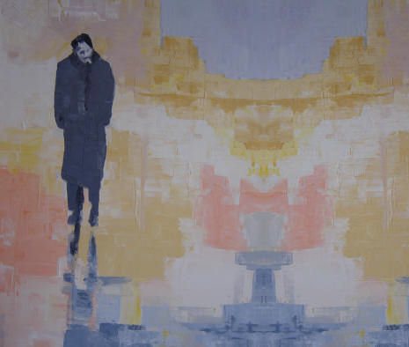
Camus et l’existentialisme
CECR: B2
Isabelle Goris
Kristine Goossens
Lieve Nouws

Slide 2

COURS 1

Slide 3
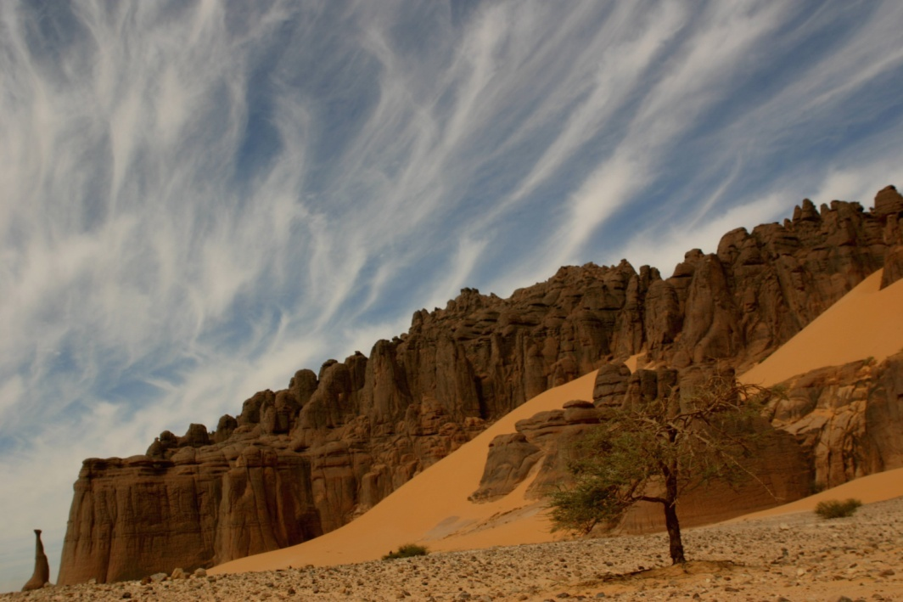
Introduction
Tâche
Processus
Ressources
Conclusion
Évaluation

Slide 4
1. Introduction
Essayez de répondre aux questions suivantes :
Pourquoi vivons-nous ?
Notre vie a-t-elle un sens ?
➔ Ces questions sont typiques pour le mouvement qui est appelé « l’existentialisme ».

Slide 5
Voici quelques citations qui caractérisent le mouvement appelé « l’existentialisme » :
  « Mais si vraiment l’existence précède l’essence, l’homme est responsable de ce qu’il est »
(Jean-Paul Sartre / 1905-1980 / L’existentialisme est un humanisme)
  « Quand Dieu se tait, on peut lui faire dire ce que l’on veut »
(Jean-Paul Sartre / 1905-1980 / Le diable et le bon dieu)

Slide 6
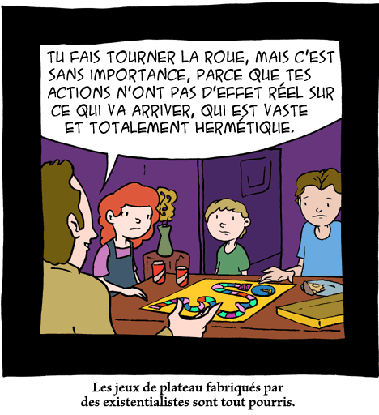
Pourriez-vous donner des caractéristiques de l’existentialisme en vous basant sur la BD ?
Discutez-en à deux.

Slide 7
Afin d’élargir vos connaissances concernant l’existentialisme, voici un texte à compléter. De cette façon, vous aurez déjà une idée plus claire de la base de l’existentialisme.
Mots à choisir : actes, fait, humanisme, athée, Jean-Paul Sartre, Beauvoir, philosophique, précède, 20,
Albert Camus, libre, responsable
philosophique
20
Jean-Paul Sartre
athée
L’existentialisme français est un mouvement _________ du _________e siècle. Son chef idéologique et théorique est _________. Il s’agit d’un existentialisme _________, c’est-à-dire que Dieu n’y trouve pas sa place.

Slide 8
Mots à choisir : actes, fait, humanisme, athée, Jean-Paul Sartre, Beauvoir, philosophique, précède, 20,
Albert Camus, libre, responsable
libre
précède
actes
fait
responsable
Quelques thèses de cette philosophie :
- l’homme est _________ et il ne dépend pas d’une divinité;
- pour l’homme, l’existence _________ l’essence: il est né et se définit lui-même par ses ________ ; - l’homme n’est rien d’autre que ce qu’il _________;
- en même temps, il est tout à fait _________ des actes qu’il commet.

Slide 9
Mots à choisir : actes, fait, humanisme, athée, Jean-Paul Sartre, Beauvoir, philosophique, précède, 20,
Albert Camus, libre, responsable
D’autres existentialistes français et amis de Sartre sont Simone de _________ et _________ .
Un des ouvrages théoriques de Sartre s'appelle
« L’existentialisme est un _________ ».
Beauvoir
Albert Camus
humanisme

Slide 10
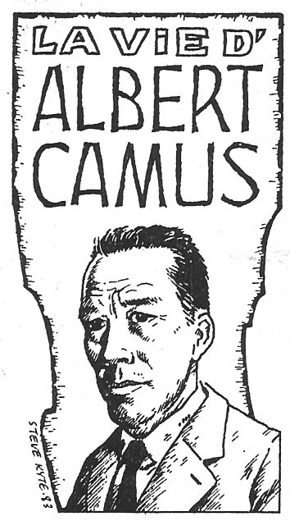
Vous venez de découvrir quelques principes de l’existentialisme. Parlons maintenant plus en détail d’un des représentants de ce courant.
Vous avez deux tâches à accomplir :
1. La BD que vous trouverez sur les diapositives suivantes, illustre la vie de Camus. Lisez-la. Cliquez aussi sur les liens et lisez les informations supplémentaires. Lisez attentivement le texte entier que vous trouvez en cliquant sur les liens.
Après la lecture de tous les textes , vous devrez répondre à trois questions.
2. Inventez pour chaque extrait de la BD un titre.
Albert Camus
Cliquez ici

Slide 11
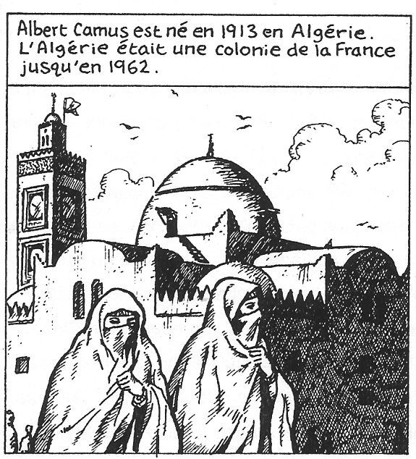
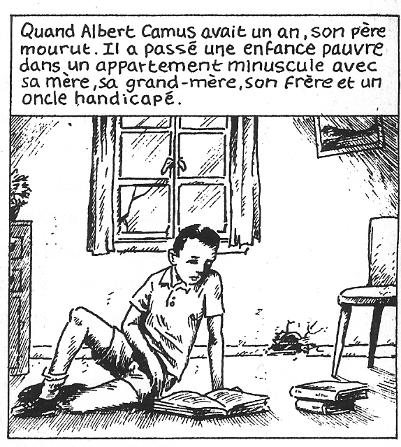
Vie en Algérie
Enfance
Cliquez ici
Cliquez ici

Slide 12
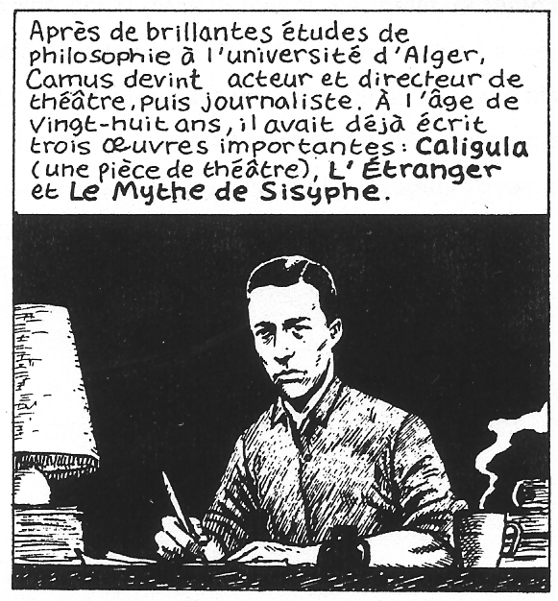
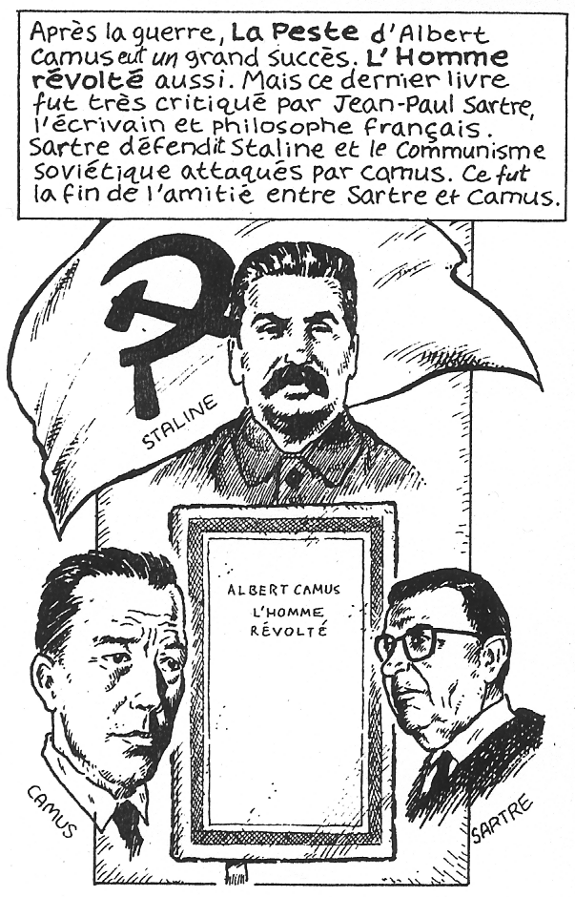
Études / Écrivain
Camus et Jean Paul Sartre
Cliquez ici
Cliquez ici

Slide 13
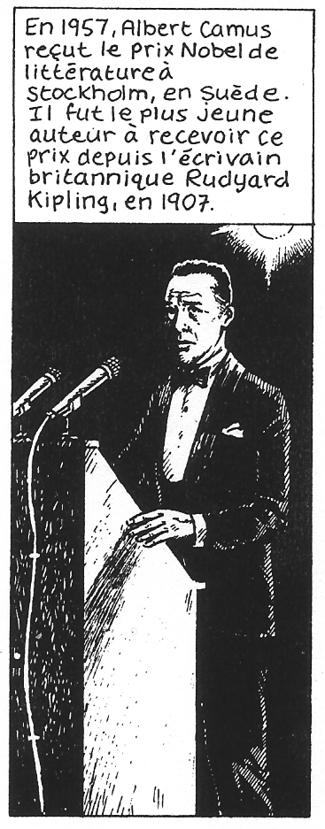
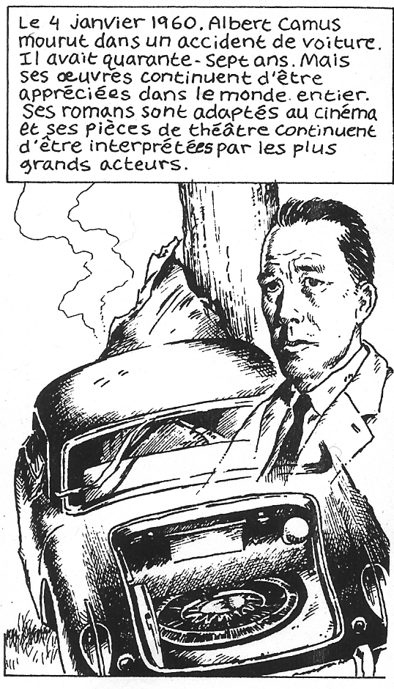
Le prix Nobel
Une mort absurde

Slide 14
Questions sur la vie de Camus
Après avoir parcouru la vie de Camus, répondez oralement aux questions suivantes. Discutez-en avec votre voisin.
1. Albert Camus a passé la plus grande partie de sa vie dans quel pays ?
2. L’absurde et la condition humaine sont deux des préoccupations essentielles de Camus. Par quels événements sont-elles nourries ?
3. Quelle est l’attitude de Camus envers la religion ?

Slide 15
COURS 2

Slide 16
Introduction
Tâche
Processus
Ressources
Conclusion
Evaluation

Slide 17
2. Tâche
En France, l’existentialisme a occupé une place importante dans le monde philosophique et littéraire du 20e siècle. Voilà pourquoi il est intéressant d’en découvrir plus. Vous allez le faire à l’aide d’un des chef- d’œuvres d’Albert Camus, à savoir L’étranger.
La webquest est composée de six étapes répandues sur 3 cours.
* La première partie est à faire par écrit : vous devez noter quelques
réponses dans un livre de bord que vous remettez à la fin de chaque
cours. Cette tâche est à faire individuellement.
* La deuxième partie est à faire oralement : vous devez jouer une séance
d’un tribunal. Cette tâche est à faire par groupes de six.
Chaque étape sera expliquée sous le point 3 (Processus).
Bonne chance !

Slide 18
Introduction
Tâche
Processus
Ressources
Conclusion
Evaluation

Slide 19
3. Processus
La tâche comporte 6 étapes :
Cours 2 :
Étape 1 : Vision du fragment du film Lo straniero de Visconti et rédaction du scénario.
Étape 2 : Lecture du fragment 1 de L’étranger de Camus et répondre à des questions.
Étape 3 : Lecture du fragment 2 de L’étranger de Camus et faire un quiz.
Cours 3 :
Étape 4 : Écriture
Étape 5 : Préparation de la présentation « Au tribunal »
Cours 4 :
Étape 6 : Présentation « Au tribunal »

Slide 20
Étape 1
L’étranger de Camus a inspiré le cinéaste italien Visconti à faire une version filmée du roman. Le film est intitulé “Lo straniero” ce qui est la traduction italienne pour “L’étranger”.
Regardez le fragment du film. Le son du fragment a été éteint.
Jouez le rôle du narrateur et inventez l’histoire (vous parlez de l’ambiance, le contexte, l’environnement, les pensées, les sentiments, le dialogue entre les deux personnages).
➔ Rédigez un texte d’au moins 10 lignes.
Travaillez individuellement.
Notez votre texte dans le livre de bord que vous remettez à la fin du cours.
Voici le lien vers le fragment que vous devez regarder : Lo straniero de Visconti

Slide 21

Étape 2
Lisez le premier fragment du roman L’étranger de Camus. Le fragment se trouve sur les diapositives suivantes. Vous pourrez entendre en même temps le texte lu par Camus si vous cliquez sur ce bouton ou sur le lien mentionné en haut de la diapositive précédé par ce bouton .
Vous verrez ces boutons sur la diapositive où le texte du premier fragment commence.
Après la lecture, répondez aux questions sur les diapositives suivantes. Vous devez répondre par écrit aux questions en rouge. Notez les réponses dans le livre de bord que vous remettez à la fin du cours.

Slide 22
Introduction au fragment 1 : le meurtre
Une bonne semaine après avoir enterré sa mère sans montrer de chagrin, Meursault, le héros du roman L’étranger, passe un dimanche après-midi à la plage avec des amis. Pendant une promenade, ils rencontrent un groupe d’Arabes avec qui ils s’étaient déjà bagarrés violemment. Meursault convainc son ami Masson de lui remettre son revolver. Lorsqu’ils sont rentrés au cabanon près des femmes, Meursault éprouve le besoin de retourner se promener sur la plage. Il se dirige vers le coin ombragé d’une source pour y trouver un peu de fraîcheur.
Réfléchissez
Imaginez qu’il fait très chaud. Comment vous sentez-vous?
La chaleur extrême affecte-t-elle votre activité intellectuelle/votre faculté de penser?

Slide 23

Fragment 1 : le meurtre Le texte lu par Camus
Je voyais de loin la petite masse sombre du rocher entourée d’un halo aveuglant par la lumière et la poussière de mer. Je pensais à la source fraîche derrière le rocher. J’avais envie de retrouver le murmure de son eau, envie de fuir le soleil, l’effort et les pleurs de femme, envie enfin de retrouver l’ombre et son repos. Mais quand j’ai été plus près, j’ai vu que le type de Raymond était revenu.
Il était seul. Il reposait sur le dos, les mains sous la nuque, le front dans les ombres du rocher, tout le corps au soleil. Son bleu de chauffe fumait dans la chaleur. J’ai été un peu surpris. Pour moi, c’était une histoire finie et j’étais venu là sans y penser.
(Lisez la suite sur les diapositives suivantes)

Slide 24
  Dès qu’il m’a vu, il s’est soulevé un peu et a mis la main dans sa poche. Moi, naturellement, j’ai serré le revolver de Raymond dans mon veston. Alors de nouveau, il s’est laissé aller en arrière, mais sans retirer la main de sa poche. J’étais assez loin de lui, à une dizaine de mètres. Je devinais son regard par instants, entre ses paupières mi-closes. Mais le plus souvent, son image dansait devant mes yeux, dans l’air enflammé. Le bruit des vagues était encore plus paresseux, plus étale qu’à midi. C’était le même soleil, la même lumière sur le même sable qui se prolongeait ici. Il y avait déjà deux heures que la journée n’avançait plus, deux heures qu'elle avait jeté l’ancre dans un océan de métal bouillant. A l’horizon, un petit vapeur est passé et j’en ai deviné la tache noire au bord de mon regard, parce que je n’avais pas cessé de regarder l’Arabe.

Slide 25
J’ai pensé que je n’avais qu’un demi-tour à faire et ce serait fini. Mais toute une plage vibrante de soleil se pressait derrière moi. J’ai fait
quelques pas vers la source. L’Arabe n’a pas bougé. Malgré tout, il était
encore assez loin. Peut-être à cause des ombres sur son visage, il avait
l’air de rire. J’ai attendu. La brûlure du soleil gagnait mes joues et j’ai
senti des gouttes de sueur s’amasser dans mes sourcils. C’était le même
soleil que le jour où j’avais enterré maman et, comme alors, le front
surtout me faisait mal et toutes ses veines battaient ensemble sous la
peau. A cause de cette brûlure que je ne pouvais plus supporter, j’ai fait
un mouvement en avant. Je savais que c’était stupide, que je ne me
débarrasserais pas du soleil en me déplaçant d’un pas. Mais j’ai fait un pas, un seul pas en avant. Et cette fois, sans se soulever, l’Arabe a tiré son couteau qu’il m’a présenté dans le soleil. La lumière a giclé sur l’acier et c’était comme une longue lame étincelante qui m’atteignait au front. Au même instant, la sueur amassée dans mes sourcils a coulé d’un coup

Slide 26
sur les paupières et les a recouvertes d’un voile tiède et épais. Mes yeux étaient aveuglés derrière ce rideau de larmes et de sel. Je ne sentais plus que les cymbales du soleil sur mon front et, indistinctement, le glaive éclatant jailli du couteau toujours en face de moi. Cette épée brûlante rongeait mes cils et fouillait mes yeux douloureux. C’est alors que tout a vacillé. La mer a charrié un souffle épais et ardent. Il m’a semblé que le ciel s’ouvrait sur toute son étendue pour laisser pleuvoir du feu. Tout mon être s’est tendu et j’ai crispé ma main sur le revolver. La gâchette a cédé, j’ai touché le ventre poli de la crosse et c’est là, dans le bruit à la fois sec et assourdissant, que tout a commencé. J’ai secoué la sueur et le soleil. J’ai compris que j’avais détruit l’équilibre du jour, le silence exceptionnel d’une plage où j’avais été heureux. Alors, j’ai tiré encore quatre fois sur un corps inerte où les balles s’enfonçaient sans qu’il y parût. Et c’était comme quatre coups brefs que je frappais sur la porte du malheur.
Répondez aux questions que vous trouvez sur les diapositives suivantes.

Slide 27
Questions sur le fragment “le meurtre”
Vous devez répondre par écrit aux questions en rouge. Notez vos réponses dans votre livre de bord et remettez-les à la fin du cours.
1. Quels détails physiques déséquilibrent Meursault?
La lumière du soleil se reflète sur la lame du couteau.
La sueur coule dans ses yeux et l’aveugle un peu.
2. Que fait Meursault après avoir tué l’Arabe?
Il tire encore quatre fois sur le corps inerte.
3. Quelle phrase fait pressentir que la vie de Meursault change définitivement?
Et c’était comme quatre coups brefs que je frappais sur la porte du malheur.

Slide 28
4. Quels sont les éléments qui conduisent Meursault à commettre ce meurtre (selon sa propre perception)?
D’abord, la lumière et la chaleur du soleil sont des facteurs essentiels. Meursault en souffre physiquement. C’est comme si cette omniprésence du soleil se pressait derrière lui, l’empêchant de se retourner et de rentrer au cabanon chez ses amis. De plus, au moment où l’Arabe sort son couteau, la lumière du soleil s’y reflète, ce qui aggrave encore son impression de douleur physique.
5. Comment jugez-vous ces arguments, en tant que lecteur objectif ?

Slide 29
6. Il va de soi que l’étranger, c’est Meursault. Il est étranger à plusieurs niveaux : a) au niveau évident, banal à cause du lieu où il se trouve ; b) Meursault est étranger à lui-même ; et c) il est étranger à la société. Expliquez les trois niveaux.
Les liens suivants peuvent vous aider :
lien 1
lien 2

Slide 30
7. Camus emploie un vocabulaire violent comme “air enflammé”, “épée brûlante” et “Le ciel laisse pleuvoir du feu”, mais il se sert aussi d’un vocabulaire sensoriel. Meursault fait preuve d’une énorme sensibilité aux différentes impressions sensorielles. Ajoutez des exemples pour les catégories suivantes (3 exemples pour chaque catégorie) :
la vue le toucher l’ouïe
masse sombre source fraîche murmure de l’eau
l’ombre air enflammé …
… …

Slide 31
Étape 3
Lisez le deuxième fragment du roman L’étranger de Camus. Vous pourrez entendre en même temps le texte lu par Camus si vous cliquez sur ce bouton ou sur le lien mentionné en haut de la diapositive précédée par ce bouton .
Vous verrez ces boutons sur la diapositive où le texte du premier fragment commence.
Après la lecture, il y a un quiz à faire. Vous notez les réponses dans le livre de bord et vous le remettez à la fin du cours.

Slide 32
Fragment 2 : l’arrestation Le texte lu par Camus
Tout de suite après mon arrestation, j’ai été interrogé plusieurs fois. Mais il s’agissait d’interrogatoires d’identité qui n’ont pas duré longtemps. La première fois au commisariat, mon affaire semblait n’intéresser personne. Huit jours après, le juge d’instruction, au contraire, m’a regardé avec curiosité. Mais pour commencer, il m’a seulement demandé mon nom et mon prénom, ma profession, la date et le lieu de ma naissance. Puis il a voulu savoir si j’avais choisi un avocat. J’ai reconnu que non et je l’ai questionné pour savoir s’il était absolument nécessaire d’en avoir un. « Pourquoi ? » a-t-il dit. J’ai répondu que je trouvais mon affaire très simple. Il a souri en disant : « C’est un avis. Pourtant, la loi est là. Si vous ne choisissez pas d’avocat, nous en désignerons un d’office. » J’ai trouvé qu’il était très commode que la justice se chargeât de ces détails. Je le lui ai dit. Il m’a approuvé et a conclu que la loi était bien faite.
(Lisez la suite sur les diapositives suivantes)

Slide 33
Au début, je ne l’ai pas pris au sérieux. Il m’a reçu dans une pièce tendue de rideaux, il avait sur son bureau une seule lampe qui éclairait le fauteuil où il m’a fait asseoir pendant que lui-même restait dans l’ombre. J’avais déjà lu une description semblable dans des livres et tout cela m’a paru un jeu. Après notre conversation, au contraire, je l’ai regardé et j’ai vu un homme aux traits fins, aux yeux bleus enfoncés, grand, avec une longue moustache grise et d’abondants cheveux presque blancs. Il m’a paru très raisonnable, et, somme toute, sympathique, malgré quelques tics nerveux qui lui tiraient la bouche. En sortant, j’allais même lui tendre la main, mais je me suis souvenu à temps que j’avais tué un homme.
(Lisez la suite sur la diapositive suivante)

Slide 34
Le lendemain, un avocat est venu me voir à la prison. Il était petit et rond, assez jeune, les cheveux soigneusement collés. Malgré la chaleur (j’étais en manches de chemise), il avait un costume sombre, un col cassé et une cravate bizarre à grosses raies noires et blanches. Il a posé sur mon lit la serviette qu’il portait sous le bras, s’est présenté et m’a dit qu’il avait étudié mon dossier. Mon affaire était délicate, mais il ne doutait pas du succès, si je lui faisais confiance. Je l’ai remercié et il m’a dit : « Entrons dans le vif du sujet ».

Slide 35
Questions sur le fragment “l’arrestation”
Si vous cliquez sur le lien suivant, vous voyez en bas de la page des questions à propos du fragment que vous venez de lire. Ce sont des questions à choix multiple.
Ouvrez le lien et faites l’exercice. Notez vos réponses. Le devoir est à remettre à la fin du cours.
Voici le lien:
JEU

Slide 36

Remettez votre livre de bord avec les réponses aux questions en rouge

Slide 37
COURS 3

Slide 38
Étape 4
C’est à vous maintenant d’entrer dans la peau de l’écrivain. Formez des groupes de trois personnes. Formulez des suites possibles à l’histoire après l’arrestation de Meursault. Discutez-en. Choisissez une suite et rédigez un texte d’une demi-page tapé à l’ordinateur. Vous remettez le texte à la fin du cours.

Slide 39
Ne perdez pas de vue le temps !
Vous avez encore une autre tâche à préparer pendant ce cours.

Slide 40
Étape 5
Après son crime, Meursault devra comparaître devant le tribunal. Jouez la séance par groupes de six personnes. Chaque présentation prendra environ 15 minutes. Vous pouvez préparer la présentation pendant ce cours. Vous présentez la séance pendant le cours suivant. Vous pouvez noter des mots-clés. Il ne faut pas rédiger de texte.
Titre : Au tribunal. La séance est ouverte
Présents : le juge – l’avocat de Meursault – Meursault lui-même – le procureur – deux témoins
Déroulement possible :
* Introduction au procès par le juge
* Lecture de l’acte d’accusation par le procureur
* Réplique de l’avocat : prise de position
* Interpellation des deux témoins
* Verdict prononcé par le juge
* Réaction finale du condamné
Pour vous inspirer, voici un exemple de la séance au tribunal :
Pièce de théâtre (regardez la partie entre 3’56” et 6’07”)

Slide 41
Remettez votre livre de bord

Slide 42
COURS 4

Slide 43

Étape 6
Chaque groupe joue la séance au tribunal. Les autres regardent attentivement.
Chaque présentation prendra environ 15 minutes.

Slide 44
Introduction
Tâche
Processus
Ressources
Conclusion
Evaluation

Slide 45
4. Ressources
1. Introduction
Image de l’existentialisme : http://cereales.lapin.org/index.php?number=1249
Citations : http://atheisme.free.fr/Biographies/Sartre.htm
Test sur l’existentialisme : http://sprachen.kanti-chur.ch/Webquest/Albert%20Camus/test_existentialisme_01.htm
La vie de Camus : http://sprachen.kanti-chur.ch/Webquest/Albert%20Camus/vie_ac_01.htm
3. Processus
Étape 1
Fragment du film Lo straniero de Visconti : http://www.youtube.com/watch?v=H7Q34jTNAb4
Étape 2
Fragment 1 « le meurtre » du roman L’étranger de Camus :
Van haesendock, J., e.a. Branché 5 ASO Contacts. Van In, Wommelgem, 2007.
Van haesendock, J., e.a. Branché 5 ASO Ateliers. Van In, Wommelgem, 2007.
Van haesendock, J., e.a. Branché 5 ASO Guide pédagogique. Van In, Wommelgem, 2007.
Fragment 1 « le meurtre » du roman L’étranger de Camus : http://www.fichesdelecture.com/commande/commentaire/462-l-etranger/?id=1632
Fragment 1 « le meurtre » lu par Camus : http://www.esnips.com/doc/d499f457-158c-45fb-8d5d-b1e01045eee4/2_tekstfragment
(la suite se trouve sur le diapositif suivant)

Slide 46
Étude du meurtre de l’Arabe : http://mael.monnier.free.fr/bac_francais/etranger/meurtre.htm
Meursault, le personnage et le monde : http://michel.balmont.free.fr/pedago/camus_etranger/meursault.pdf
Étape 3
Fragment 2 « l’arrestation » lu par Camus : http://www.esnips.com/doc/6cfa68f7-6ec2-4850-8550-78f465c5d31f/3_tekstfragment
Fragment 2 « l’arrestation » du roman L’étranger de Camus et un quiz : http://www.francaisfacile.com/exercices/exercice-francais-2/exercice-francais-47725.php
Étape 5
La séance au tribunal :
Van haesendock, J., e.a. Branché 5 ASO Guide pédagogique. Van In, Wommelgem, 2007.
Fragment de la pièce de théâtre L’étranger de Peter Joucla entre 3’56” et 6’07” : http://www.youtube.com/watch?v=mtwcc3Bnqpo&feature=related#t=3m56s
Sources supplémentaires à propos de Camus et L’étranger :
Camus et L’étranger : http://mael.monnier.free.fr/bac_francais/etranger/abscamus.htm
L’étranger : http://fr.wikipedia.org/wiki/L%27%C3%A9tranger

Slide 47
Introduction
Tâche
Processus
Ressources
Conclusion
Evaluation

Slide 48
5. Conclusion
  À la fin de cette Webquest,
  vous connaissez quelques caractéristiques du courant
  « l’existentialisme »
  vous avez appris des faits sur la vie d’Albert Camus
  vous avez élargi vos connaissances de la littérature française
  vous avez appris à sélectionner des informations d’un site web concernant la vie de Camus afin de répondre à des questions
  vous avez étudié deux fragments du roman L’étranger d’Albert Camus au niveau du contenu et du style
  vous avez analysé un fragment du film Lo straniero de Visconti et de la pièce de théâtre L’étranger de Peter Joucla
  vous avez exercé les quatre compétences : lire, écrire, écouter et parler
  - vous avez travaillé individuellement et en groupe

Slide 49
Introduction
Tâche
Processus
Ressources
Conclusion
Evaluation

Slide 50
6. Évaluation
1. Pour le travail écrit (le livre de bord) vous serez évalués sur :
- l’exactitude, la structure et l’originalité de vos réponses
- le style, l’orthographe et le langage soigné (au niveau du
vocabulaire et de la grammaire)
* Étape 1 : L’originalité de votre texte (20%)
* Étape 2 : La qualité du contenu de vos réponses aux
questions en rouge (30%)
* Étape 3 : L’exactitude de vos réponses et la participation
en classe (10%)
* Étape 4 : L’élaboration de la suite de l’histoire (40%)
2. Pour la présentation orale vous serez évalués sur :
- le contenu, la structure et la créativité
- l’emploi correct de la langue
- la prononciation, la fluidité et l’emploi de la voix
* Étape 5 : Le travail en groupe en classe (15%)
* Étape 6 : Le contenu et l’originalité de votre présentation de la séance au tribunal (85%)

Slide 51
Travail écrit |  | Présentation orale
Étape 1 | /20 | Étape 5 | /15
Étape 2 | /30 | Étape 6 | /85
Étape 3 | /10
Étape 4 | /40

